Slide 1
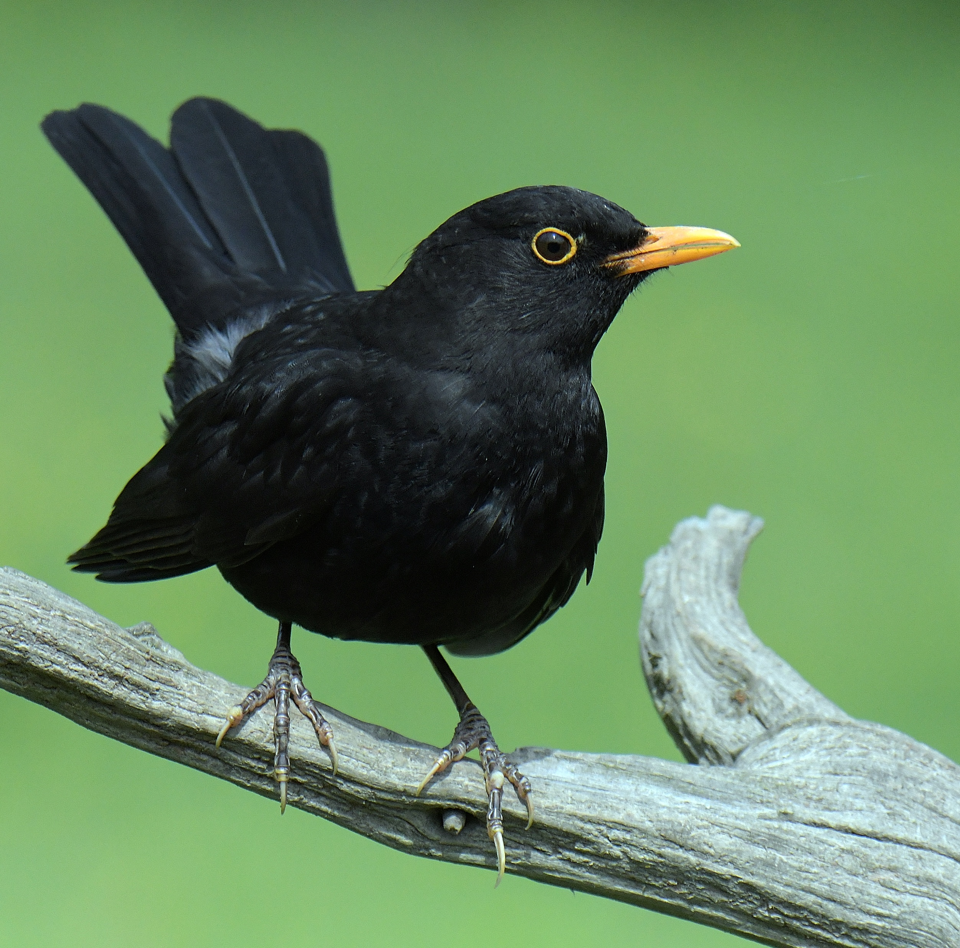

Bouwen voor Haagse stadsdieren
Dierenwijs – Wat is jouw kijk op dierenwelzijn?

Slide 2


Slide 3
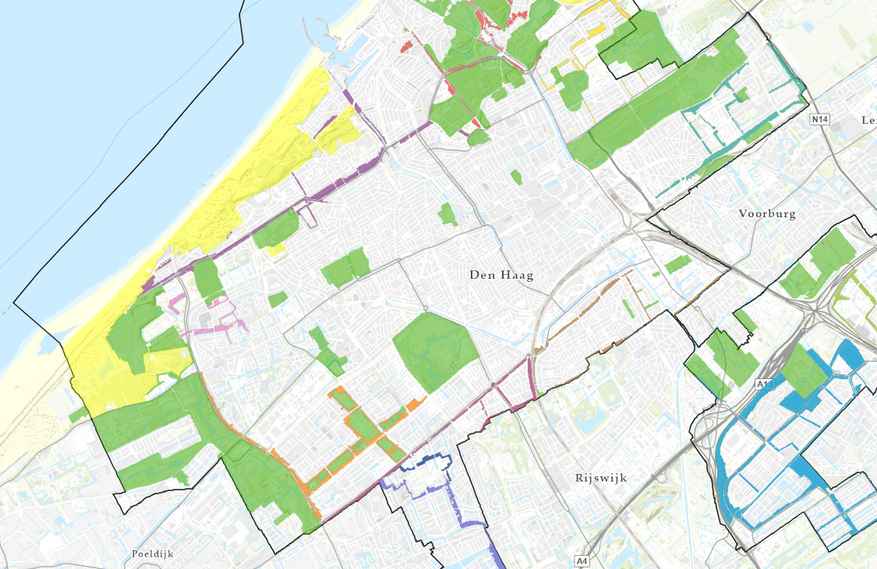
Natuurnetwerk – Groengebieden en verbindingszones

Slide 4

Dierengeluiden quiz
1.
2.
3.
4.
5.
6.
7.

Slide 5
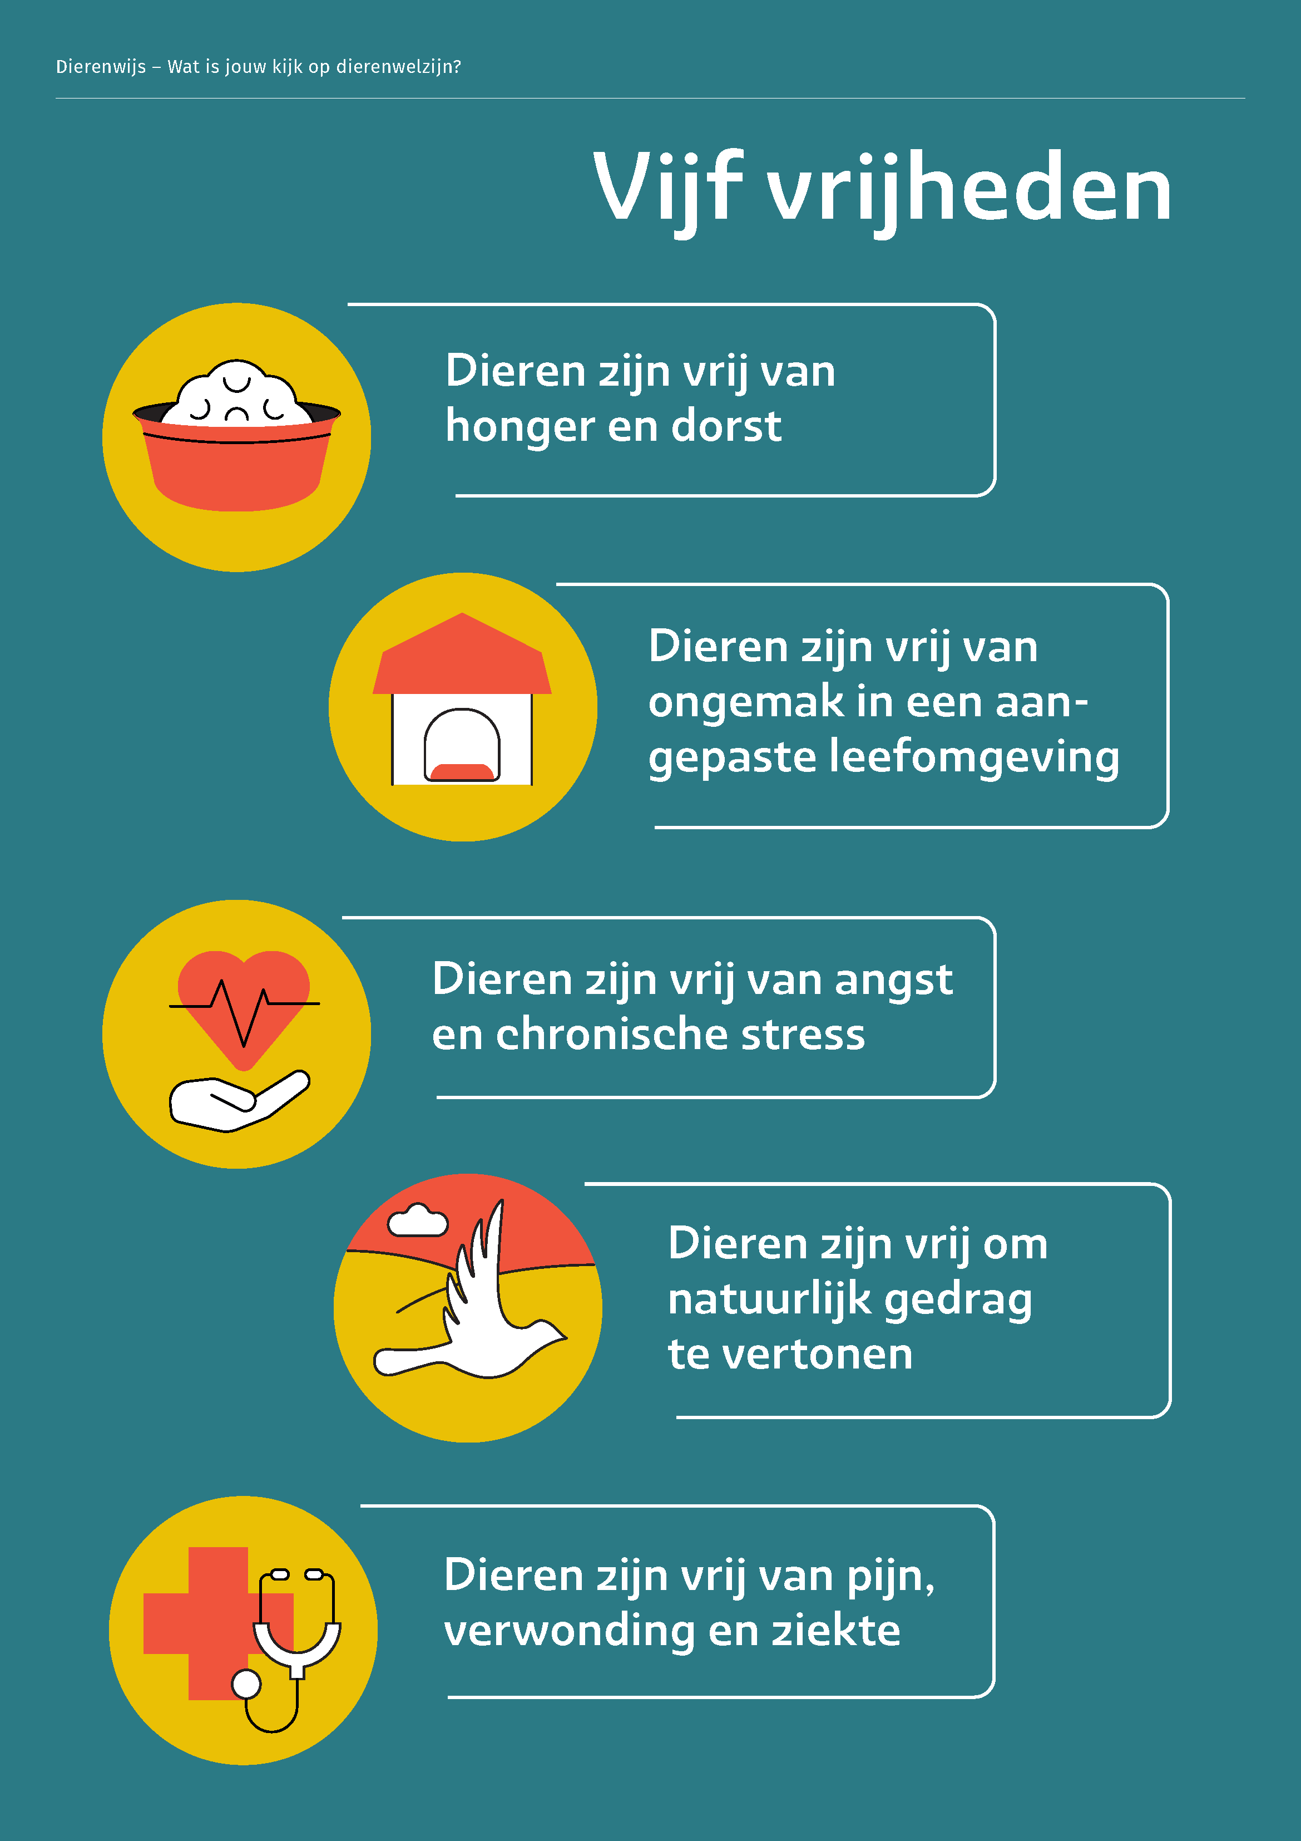

Slide 6
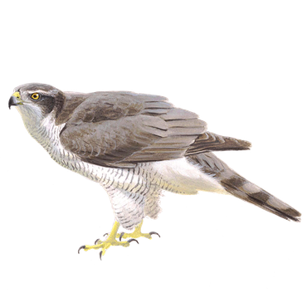
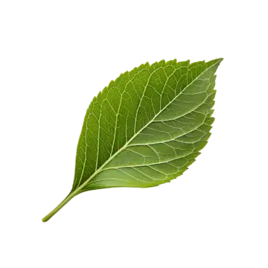
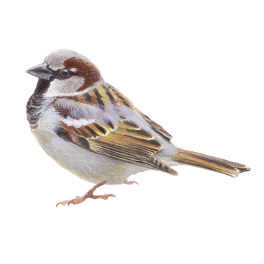
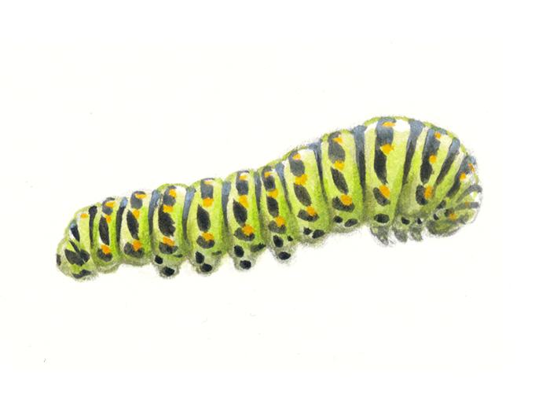

Voedselketen

Slide 7
